Slide 1
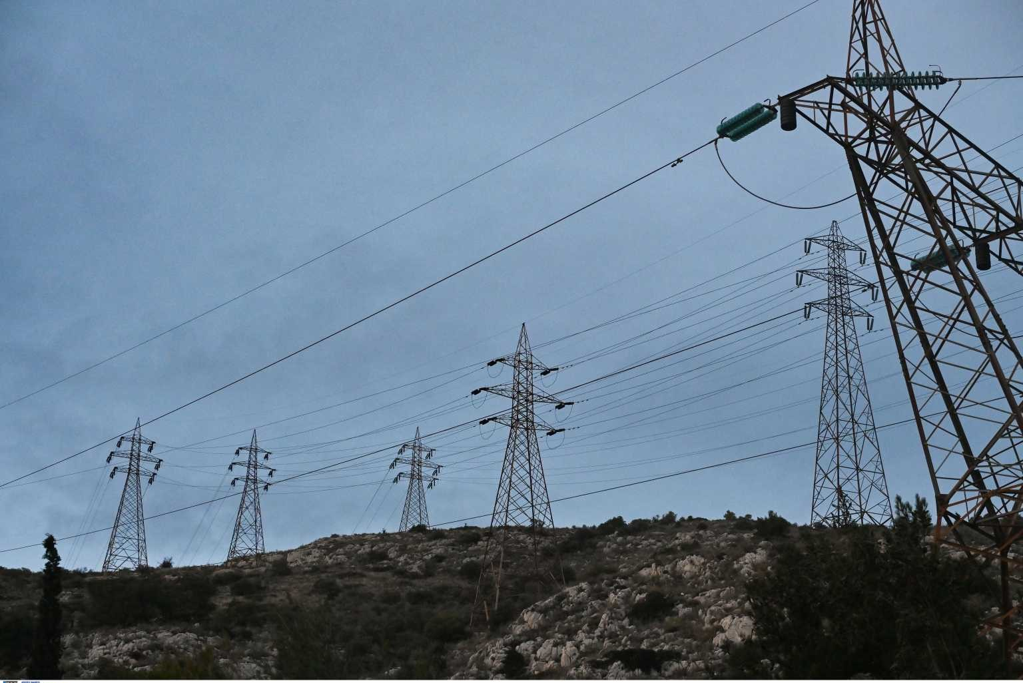
Μονάδα παραγωγής ηλεκτρικής ενέργειας
ΜΕΤΑΦΟΡΑ
Αστικά κέντρα: Κατοικίες, εργοστάσια
ΜΕΤΑΤΡΟΠΗ
ΜΕΤΑΤΡΟΠΗ
Διάφορες μορφές ενέργειας
  Δυναμική
  Υδατοπτώσεις ποταμών
  Χημική
  Κοιτάσματα λιγνίτη
  Πετρέλαιο
  Φυσικό αέριο
Ηλεκτρικές συσκευές
  Θερμική
  Δυναμική
  Κινητική
  Χημική
  φωτεινή
  Μαγνητική

Slide 2
ΜΟΝΑΔΑ ΠΑΡΑΓΩΓΗΣ
ΗΛΕΚΤΡΙΚΗΣ ΕΝΕΡΓΕΙΑΣ
ΚΑΤΟΙΚΙΑ 1
ΚΑΤΟΙΚΙΑ 2
ΚΑΤΟΙΚΙΑ 3
Σε κάθε κατοικία η ηλεκτρική ενέργεια μεταφέρεται μέσω ενός κλειστού
κυκλώματος που σχηματίζουν οι συσκευές της κατοικίας με τη μονάδα παραγωγής
Όλες οι κατοικίες συνδέονται ΠΑΡΑΛΛΗΛΑ με τους αγωγούς μεταφοράς του
ηλεκτρικού ρεύματος ώστε να λαμβάνουν όλες την ίδια σταθερή και μέγιστη τάση

Slide 3
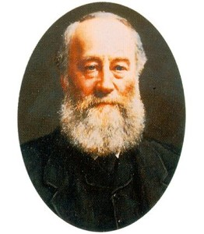
ΦΑΙΝΟΜΕΝΟ JOULE
4,5 Volt
Μετατροπή της ηλεκτρικής ενέργειας σε θερμότητα στον αντιστάτη
Ροή ηλεκτρικού ρεύματος από τον αντιστάτη
Αύξηση θερμικής ενέργειας του αντιστάτη
Αύξηση της θερμοκρασίας του αντιστάτη
Μεταφορά θερμότητας στο περιβάλλον

Slide 4
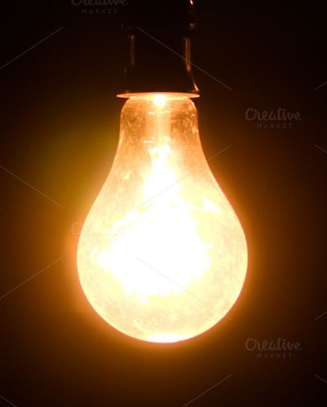
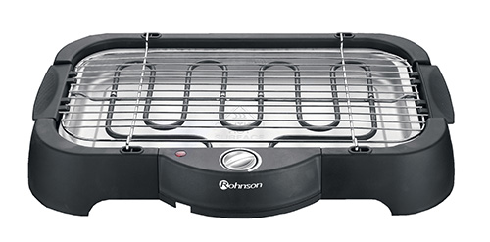
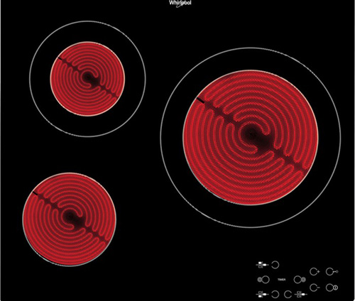
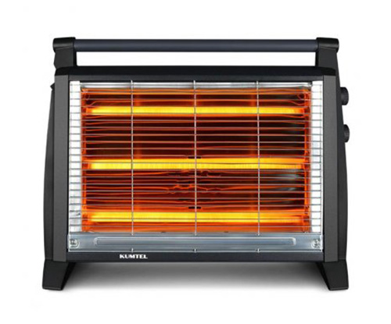

Slide 5
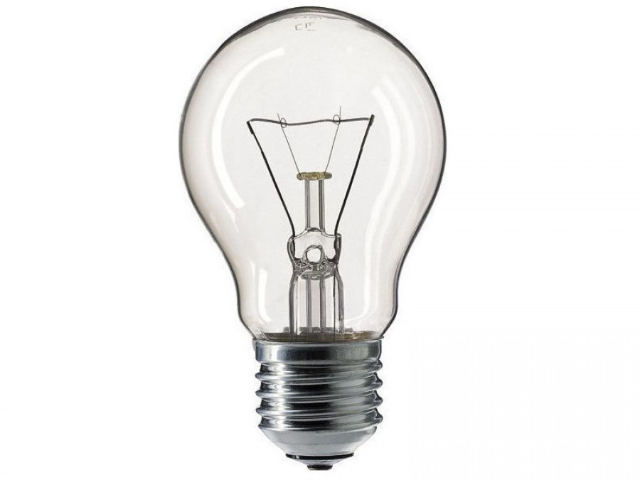
Μεταλλικό λεπτό σύρμα από βολφράμιο
Ηλεκτρική ενέργεια
Για να φωτοβολεί θα πρέπει να αυξηθεί η θερμοκρασία του πάνω από 2000 ^{ο}C
Θερμική ενέργεια
Θερμότητα
Φωτεινή
ενέργεια
Για να μην λιώσει το μέταλλο από την υψηλή θερμοκρασία πρέπει να είναι δύστηκτο
Γυάλινο περίβλημα
Αδρανές αέριο
Επειδή το βολφράμιο στους 2000 ^{ο}C κάνει χημική αντίδραση με το οξυγόνο του αέρα, οξειδώνεται και διαλύεται
Τάση (220 V)
Επαφή 1
Επαφή 2

Slide 7
R₁
1. R₀ σχεδόν μηδενική
2. R₀ , R₁ παράλληλα
I₁
R₀
R_{ολ} μικρότερη R₀
I₂
I
R_{ολ} σχεδόν μηδενική
Βραχυκύκλωμα
Το ρεύμα Ι είναι τεράστιο
Το Ι₁ είναι σχεδόν μηδενικό Το ρεύμα έχει έναν δρόμο χωρίς εμπόδιο από τον αγωγό R₀ και γίνεται τεράστιο
Ι ≈ Ι₂ τεράστιο

Slide 8
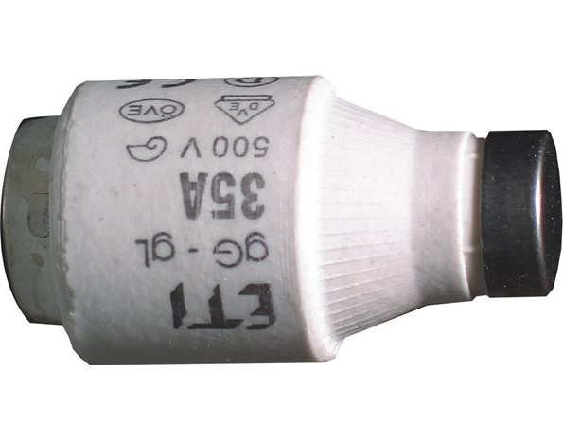
Βραχυκύκλωμα
Αντιμετωπίζεται με τις ασφάλειες
Τεράστια τιμή έντασης ρεύματος
Ανάπτυξη τεράστιας θερμοκρασίας στα καλώδια
Στο εσωτερικό υπάρχει ένα πολύ λεπτό εύτηκτο συρματάκι που σε μεγάλη αύξηση της θερμοκρασίας λιώνει , κόβεται και ανοίγει το κύκλωμα
Το πλαστικό περίβλημα παίρνει φωτιά, το μέταλλο λιώνει, πυρκαγιά

Slide 9
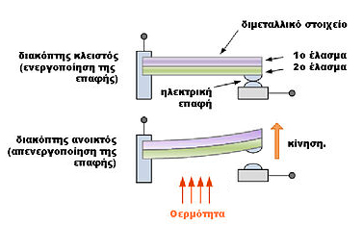
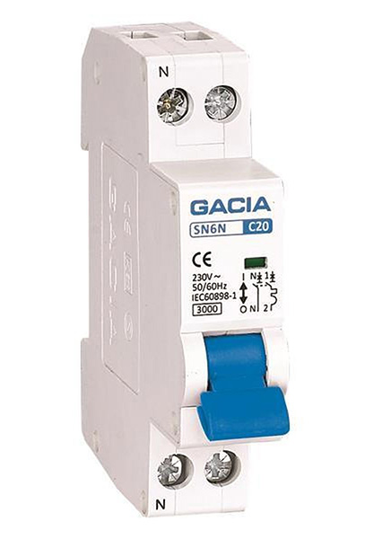
Ασφάλεια με διμεταλλικό έλασμα
Ι

